Slide 1







祝同学们新学期中
步步高
第一章 行列式

Slide 2
希望同学们能够尽快适应数学课程的学习，把数学这门课程学好。同时也希望在本课程的学习中，我能成为你们
最受欢迎的老师！
第一章 行列式

Slide 3
绪 论
一、课程内容
线性代数是中学代数的继续和发展。
“线性”即一次，一次函数、方程、不等式均称为线性的。本课程一重要内容——解含n个未知数、m个方程的任一线性方程组。课程给出了一套有关线性方程组的理论，其中用到一些新知识，如矩阵(Ch2) 、向量(Ch3)及相关概念。
行列式(Ch1)与矩阵概念是人们从求解线性方程组的需要中建立起来的，又远远越出求解线性方程组的范围，成为重要的数学工具。矩阵在众多数学分支以及自然科学、现代经济学、

Slide 4
工程技术等方面也有广泛应用。
二、课程应用
线性问题广泛存在于自然科学、管理科学和工程技术的各个领域，某些非线性问题在一定条件下也可以线性化，在线性问题中一次不等式又可以通过引进新变量转化为等式(“线性规划”课程)——即线性方程。
因此线性代数的概念和方法应用广泛，尤其计算机的应用使得复杂的线性模型得以迅速、准确求解。
第一章 行列式

Slide 5
三、课程特点
学习方法
代数繁且抽象。只有一步步稳打稳扎，才能学好.
适当笔记
适时复习
独立作业
及时小结
预习
四、作业要求: 及时、独立完成; 格式; 上交时间.
五、参考书目
1.《练习卷》
2.《线性代数》同济大学数学教研室，高等教育出版社。
第一章 行列式

Slide 6
第一章 行列式
第一章 行列式

Slide 7
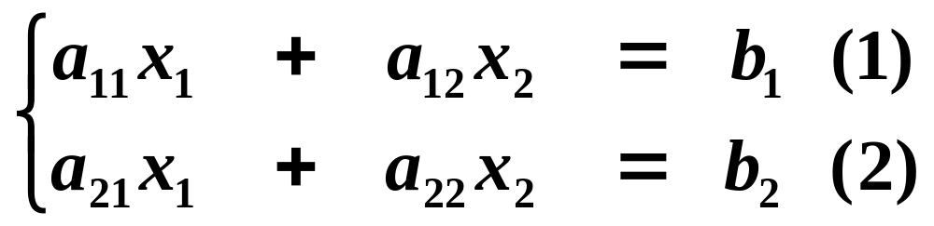
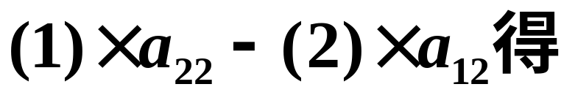
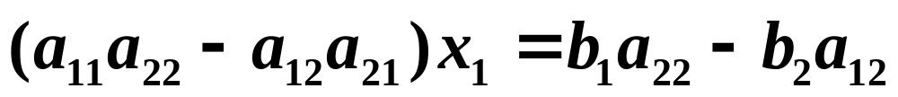
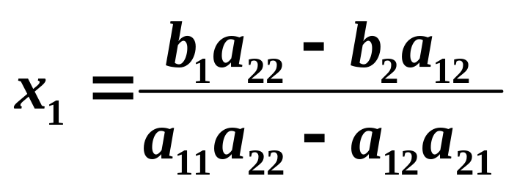
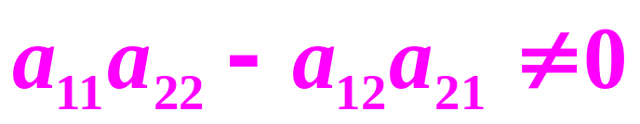
1.1 行列式的定义
一. 二、三阶行列式
1. 二阶行列式
来源: 解线性方程组
考虑用消元法解
为了求x₁ ,需先消去x₂ ,于是
当 时,
第一章 行列式

Slide 8

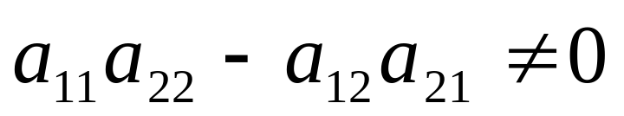
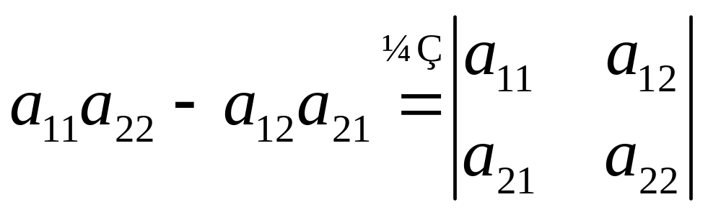
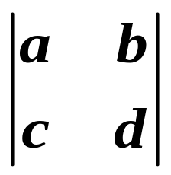
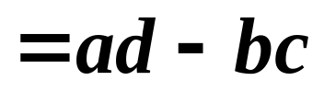
类似有:
这就是两个未知量两个方程的线性方程组在条件
下的公式解.
公式解的缺点:
不便于记忆
改进方法:
引入新记号
定义一:
令
并把此式叫做一个二阶行列式.
(结果是个数)
等式左端是记号,
右端是行列式的算法.
(两行两列四元素组成)
(两项的代数和)
第一章 行列式

Slide 9
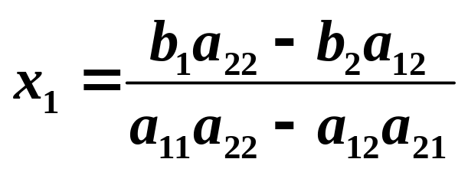

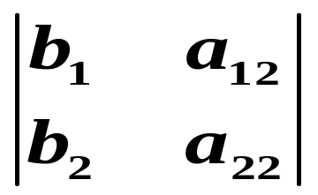
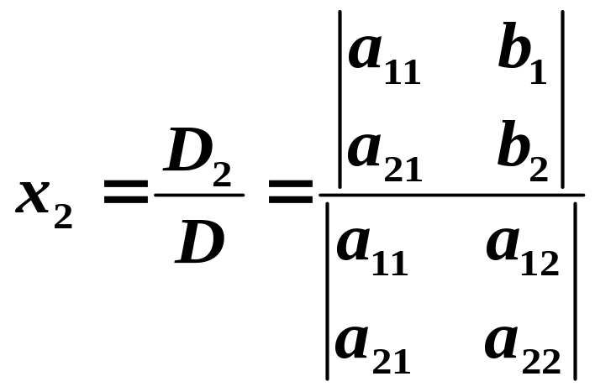
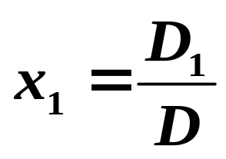
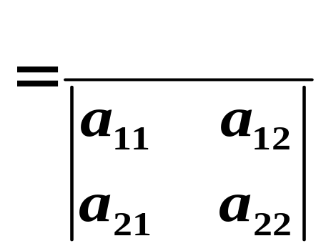
公式解的便于记忆形式
记法:
(1)x₁ , x₂分母的行列式由方程中未知数系数按其原有的相对位置排成——“系数行列式”
(2) x₁、x₂分子不同, 其行列式分别是把系数行列式中x₁、x₂的系数列换成常数项列(保持原有的上下相对位置)所得行列式.
第一章 行列式

Slide 10
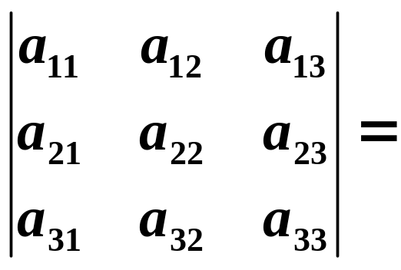
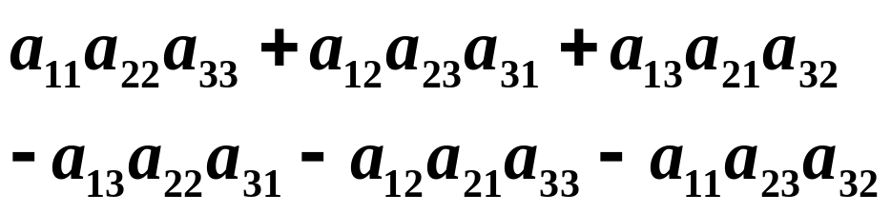
2. 三阶行列式
定义二:
令
并把此式叫做一个三阶行列式.
a_{ij}: 第i行第j列的元素
等式左端是记号,
右端是行列式的展式.
(三行三列九元素组成)
(六项的代数和)
它可以由一个很简单的规则来说明——即三阶行列式的对角线规则.
第一章 行列式

Slide 11
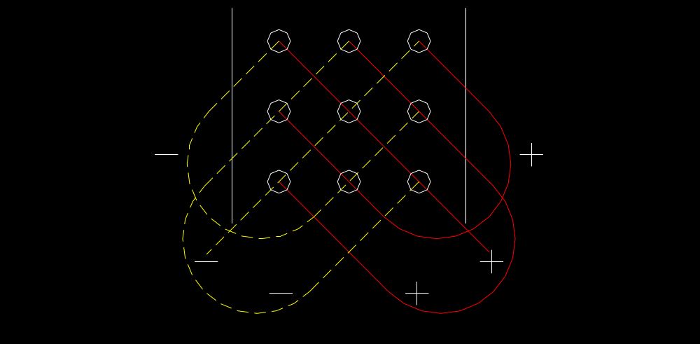
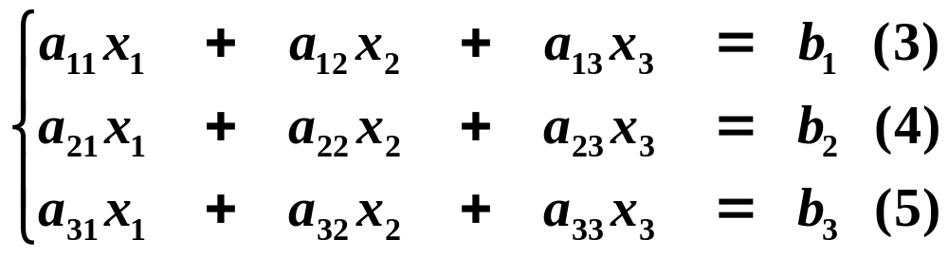
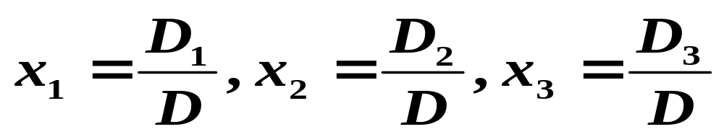
可以验证，三元线性方程组
的解当D ≠0时可以表示为:
第一章 行列式

Slide 12
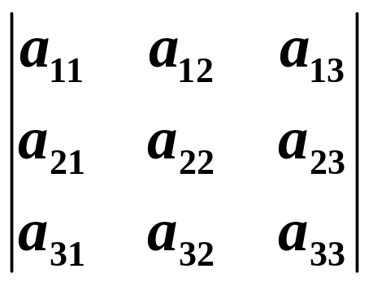
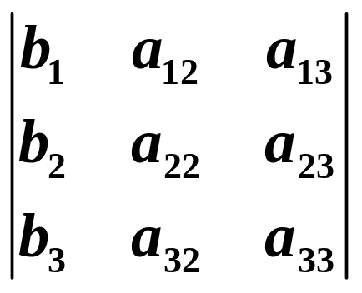
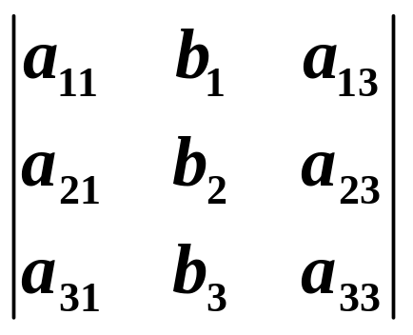
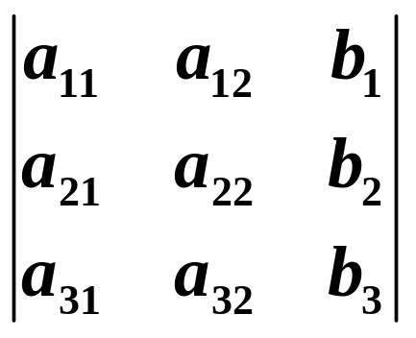
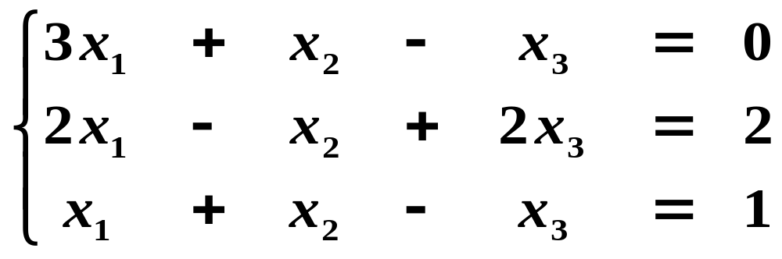
其中:
D＝
D₁＝
D₂＝
D₃＝
例1 解方程组
第一章 行列式

Slide 13
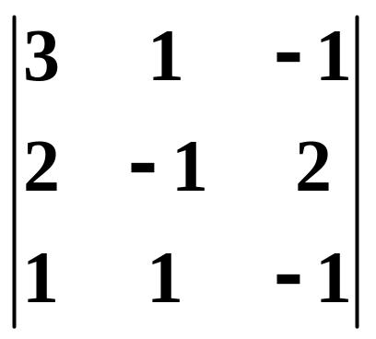
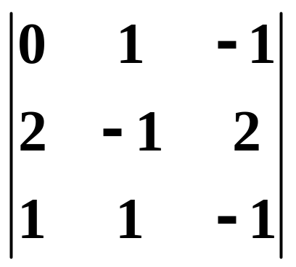
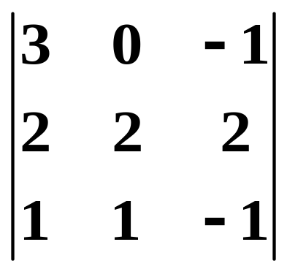
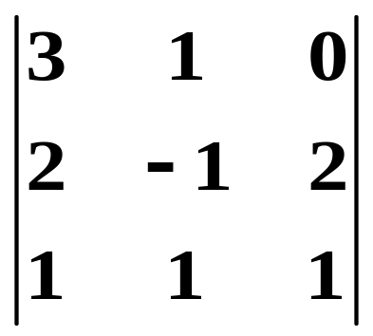
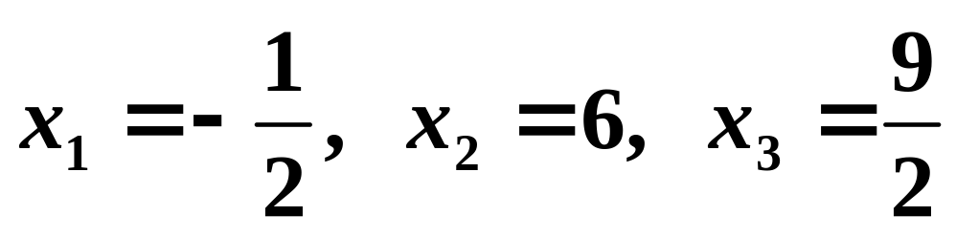
解
D＝
=
3×(-1)×(-1)
＋1×2×1
＋(-1)×2×1
－(-1)×(-1)×1
－ 1×2×(-1)
－3×2×1
＝－2
D₁=
D₂=
D₃=
=2－2－1＋2
=－12
=－9
=1
所以:
第一章 行列式

Slide 14
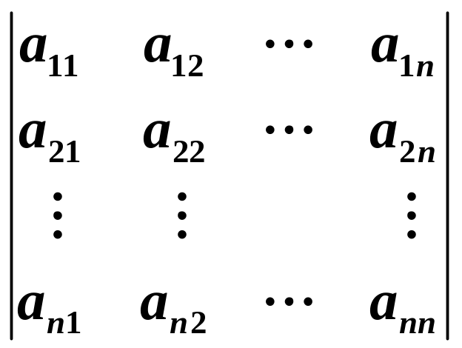
小结:引入二(三)阶行列式使二(三)元线性方程组的公式解具有同样的规律. 人们自然想把这一规律推广到n(n>3)个未知量的线性方程组的解法上. 显然,
能否推广关键在于怎样恰当地定义——
二. n阶行列式
1. 二、三阶行列式的推广
四阶行列式：4 ² 个元素组成
n阶行列式：
n ² 个元素组成
——n阶行列式的形式
n阶行列式的实质?
第一章 行列式

Slide 15

表示代数和——每项组成?共多少项?各项符号?
观察三阶行列式展开式的特点思考上述问题：
取自不同行不同列的三元素之积.
(1) 每项组成:
(2)多少项:
有多少不同行、不同列的三元素之积?
由排列组合知识，共3! ＝6项.
(3)各项符号:
对角线法则.
四阶以上是否适用？
四阶行列式共4! ＝24项，对角线仅8条，
对角线法则对四阶以上行列式不适用。
为确定行列式展式中各项符号,先介绍排列理论

Slide 16

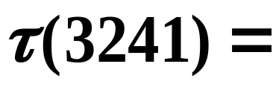
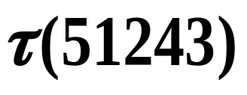
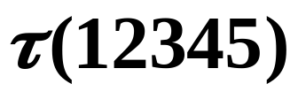
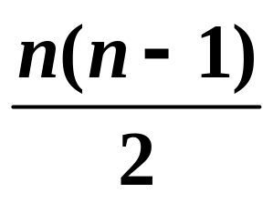
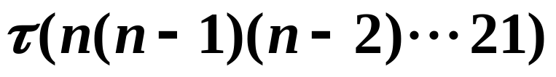
2.排列的逆序数
(1)排列:
自然数1,2,…, n组成的一个有序数组
i₁i₂…i_{n}称为一个n级(元)排列.
例 123、231、312、…
三级排列,共
3!＝6种；
51243、41352、
…五级排列.
1242
不是排列.
按自然数顺序排列(左数码<右数码)
自然排列:
一般排列：不按自然数顺序排列.
(2)逆序: 大数码排在小数码前面, 称两者构成一个逆序.
排列中的逆序总数称作逆序数, 记
例2
2+
1+
=0;
1
=4;
=5;
= n-1+n-2+…+2+1 =

Slide 17
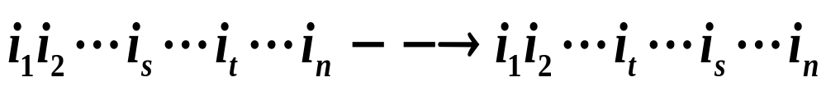
(3) 奇排列：逆序数为奇数的排列
偶排列：逆序数为偶数的排列
上例③逆序数为0,是偶排列.
④
n=4k或4k＋1,
偶排列;
n=4k＋2或4k＋3,奇排列.
(4)排列的对换:
对换
(i_{s} , i_{t})
排列经对换后逆序数改变. 奇偶性是否改变?
定理1 对换改变排列的奇偶性。
证明略

Slide 18

定理2 全体n(n>1)级排列的集合中，奇、偶排列各占一半。
证明略
推论 奇(偶)排列可经奇(偶)数次对换变成自然排列
利用排列的逆序数可确定行列式中各项的符号.
先看三阶行列式中各项符号有何规律.
正号:123,231,312
(偶排列)
各项正负号与列标排列:
负号:321,213,132
(奇排列)

Slide 19
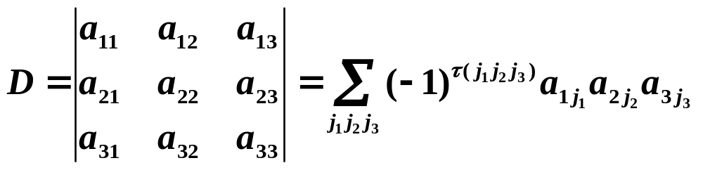
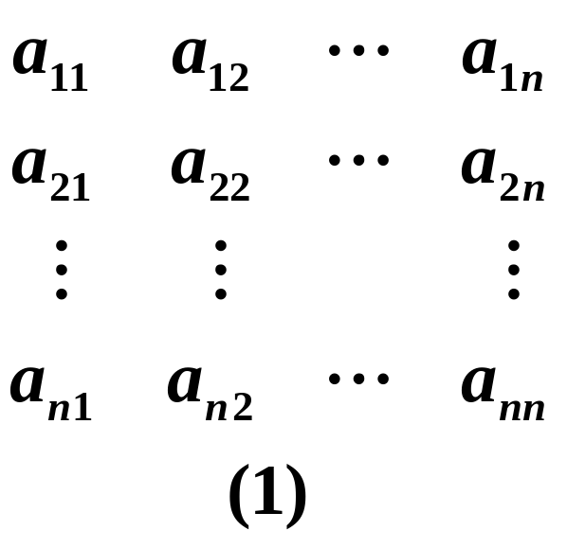

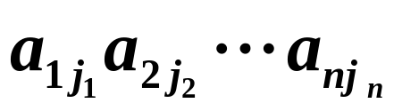
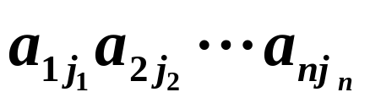
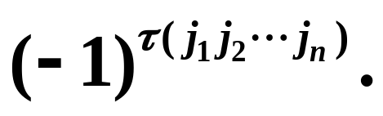
故
3. n阶行列式
定义：用符号
表示的n阶行列式指的是——
n!项的代数和;
这些项是一切可能的取自表(1)的不同行与不同列的n个元素的乘积 ；
项 的符号为
记作：

Slide 20
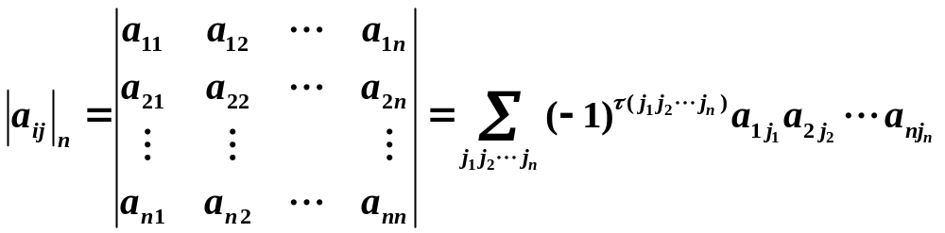
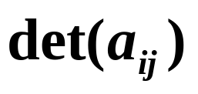
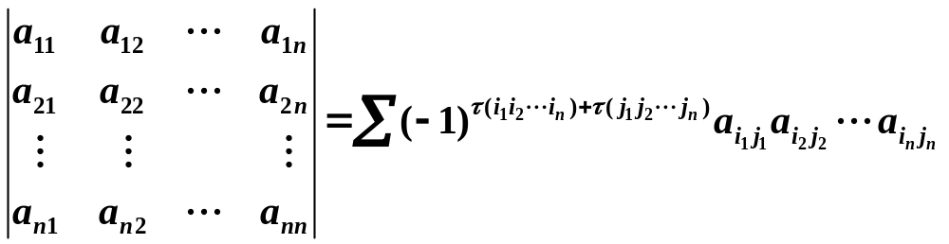
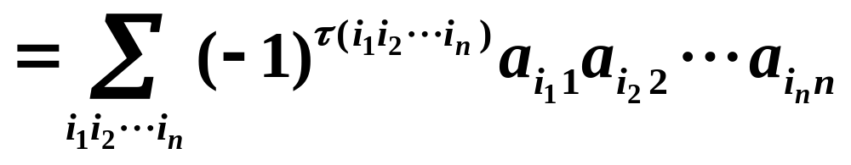
determinant
简记作
易证：
(也可)
特别: n=1,一阶行列式
|a|＝a
(与绝对值的区别!)

Slide 21
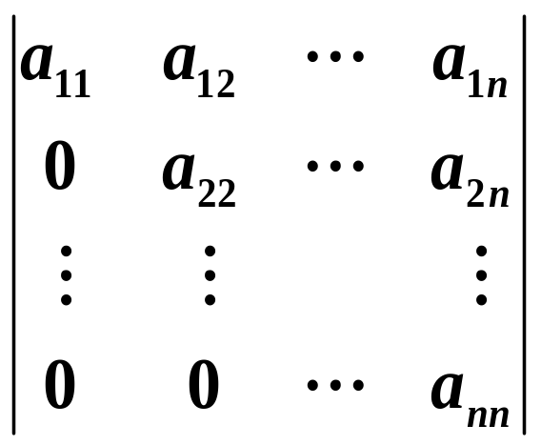
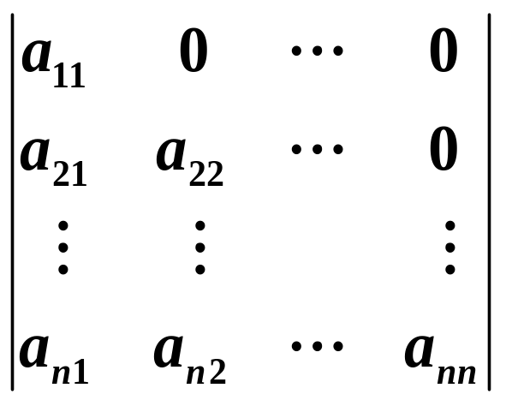
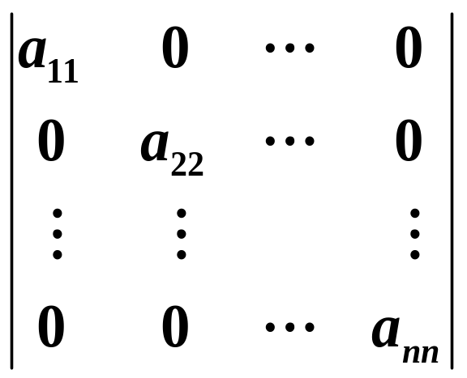
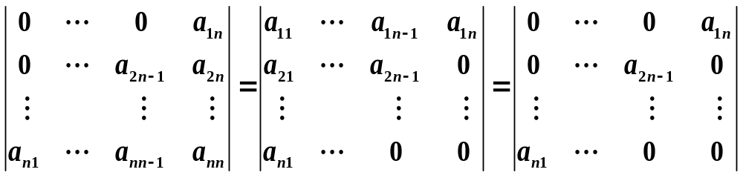
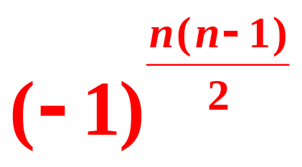
例3
4. 特殊行列式
＝
＝
上三角形行列式
下三角形行列式
对角形行列式
＝a₁₁a₂₂…a_{nn}
＝ a_{1n} a_{2n-1}… a_{n1}

Slide 22



例4.用行列式定义计算：
＝ 2005 !
＝(－1) 2005 !
＝2005 !
第一章 行列式

Slide 23




问dx₃y₂z₁、by₃x₁z₄、ax₁y₃z₂是否D中项？符号?
例5. 设
dx₃y₂z₁
行1234,
列4321,
＋.
by₃x₁z₄
行1324,
列2314.
－.
(或:行1234,
列2134)
ax₁y₃z₂
行1234,
列1132,
不是D中项.
例6.
, 求 f (x) 的最高次项.
＝－90x ⁴

Slide 24

例7.计算四阶行列式
D是一个4!＝24项的代数和.
解: 根据定义,
这24项中除了acfh, adeh, bdeg, bcfg四项外,
其余项都至少含一个因子0,
因而等于零.
acfh对应列排列是
adeh对应列排列是
1234
1324
bdeg对应列排列是
4321
bcfg对应列排列是
4231
∴D＝acfh－adeh＋bdeg－bcfg
第一章 行列式

